Slide 1

中国科学院高能物理研究所 Institute of High Energy Physics, CAS
第二十届全国科学计算与信息化会议
一种基于GPU的软件触发算法研究与实现
报告人:江晓照
中国科学院大学
中国科学院高能物理研究所 触发与数据获取组
2023.7.12

Slide 2
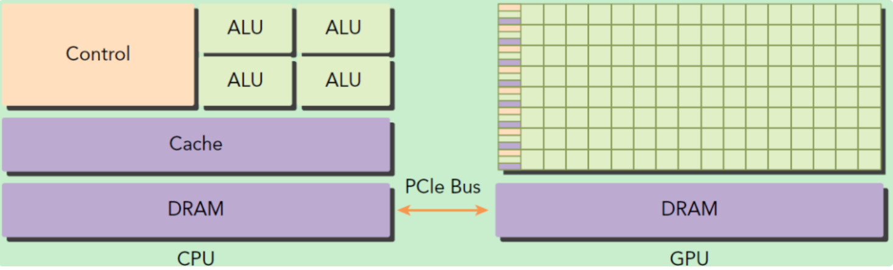
在 线 处 理
在线处理：
在线处理是数据获取系统中的重要部分，主要有软件触发、在线计算、事例重建与分类、数据压缩等功能。
计算任务大，占用CPU资源多
CPU/GPU混合异构系统
强劲的计算能力
易扩展
高性价比
机房空间利用率高
GPU与CPU通过PCIe总线连接在一起进行协同工作
GPU | CPU
更多的运算核心，其特别适合数据并行的计算密集型任务，如大型矩阵运算 | 运算核心较少，但是其可以实现复杂的逻辑运算，因此其适合控制密集型任务
1

Slide 3
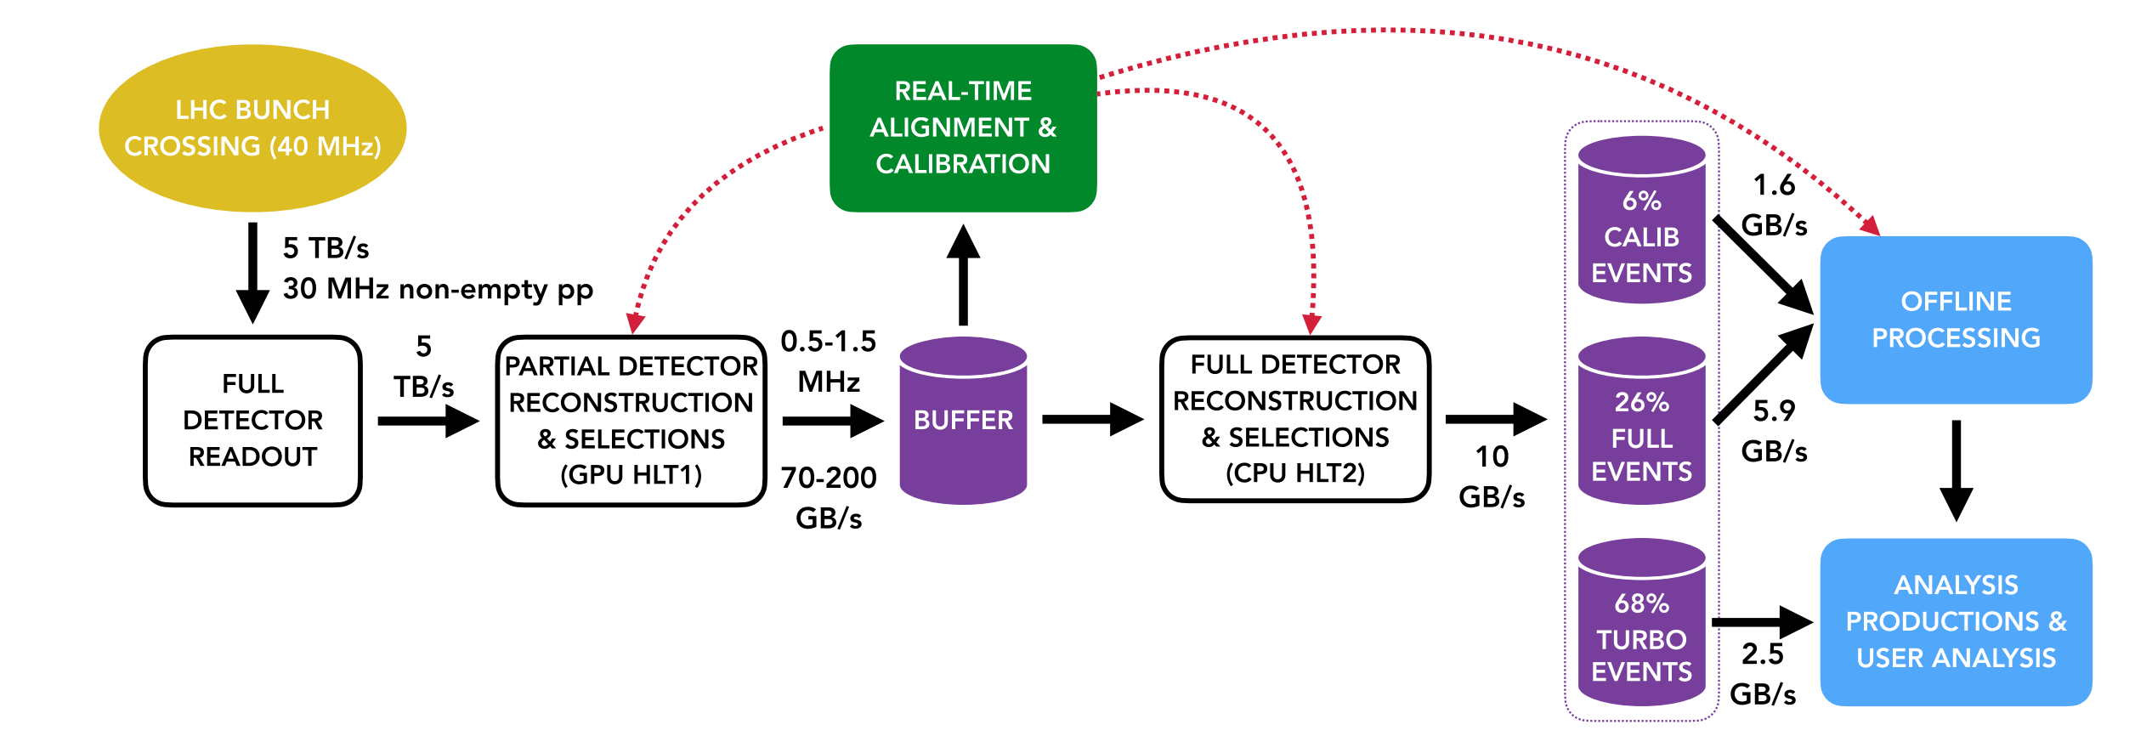
国 内 外 发 展 现 状
LHCb实验是在国际高能物理实验中首个将GPU大规模应用于高带宽数据在线处理的成功案例
应用O(100)个GPU来进行第一级触发判选HLT1 (High Level Trigger 1)的重建、拟合以及事例挑选
经过HLT1之后，探测器原始的5 TB/s数据量将被压缩到70-200 GB/s
将事例率从30 MHz降低至大约1 MHz
应用O(1000) 个CPU来进行第二级触发判选HLT2 (High Level Trigger 2)的重建、拟合以及事例挑选
经过HLT2之后，探测器原始的70-200 GB/s数据量将被压缩到10GB/s
2

Slide 4
CPU / GPU 混 合 异 构 系 统
CUDA 框架
CUDA流
在CUDA中，可以创建多个流以并行执行不同任务
CUDA流理论可以设置无限个
随着CUDA流增多，单流性能会受到影响
NVIDIA推出的通用并行计算架构
方便开发者利用NVIDIA GPU进行高性能计算
硬件环境
服务器参数 | NF5468M6服务器
CPU | Intel Xeon Gold 6326@ 2.9GHz(16核) × 2
CPU价格 | ~17500(单价)
操作系统 | CentOS 7
GPU | NVIDIA® Telsa® PCIe A30 × 2
GPU价格 | ~36000(单价)
CUDA版本 | 11.7
3

Slide 5
软 件 触 发
软件触发
基于预定义的物理事例特征
实时模式下对数据进行分析和筛选
剔除无效的背景数据、本底噪声、干扰数据等
保留实验需要的事例数据
软件触发相比硬件触发优势
灵活
开发便捷
可横向扩展
人力和时间成本低
4

Slide 6
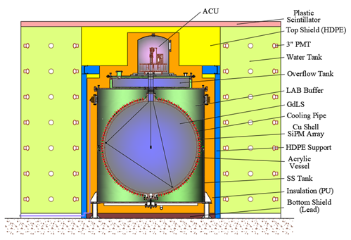
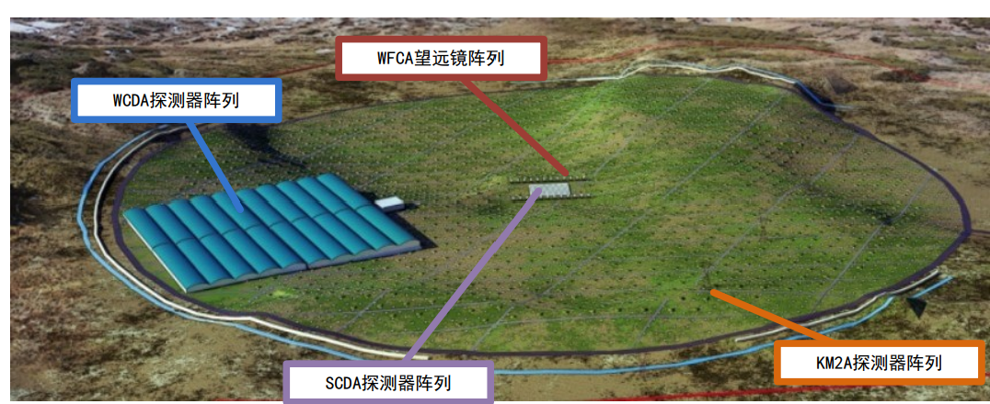
多 重 计 数 软 件 触 发 算 法
多重计数软件触发算法
目前高能物理实验常见的触发方式
在某个时间窗口内，设定着火探测单元的数量大于“N”时触发
采用滑动时间窗口的方式
LHAASO、JUNO、TAO 等实验都需要采用了该触发方式
LHAASO 探测器系统布局
TAO探测器系统结构
5

Slide 7
基 于 排 序 的 多 重 计 数 软 件 触 发 算 法
基于排序的多重计数软件触发算法
Hits 排序：对DAQ软件的Hits数据按照时间进行排序
滑动时间窗：基于时间有序的 Hit 数组的，挑选满足“n>N”触发条件的时间窗内数据，并打包成 Event
slide
trigger window
trigger window
……
……
hit_data
hit_data
hit_data
hit_data
hit_data
hit_data
hit_data
hit_data
hit_data
hit_data
hit_data
data window
Hit排序耗时：滑动时间窗耗时≈1：1
6
Notes:
主要介绍cuda动态并行的新特性

Slide 8
基 于 排 序 的 多 重 计 数 软 件 触 发 算 法
GPU加速多重计数触发算法分析
Hit 排序
滑动时间窗
逻辑任务多：需要判断、滑窗等一系列逻辑操作
计算任务小：只需访问窗口中数据
适合使用CPU处理
计算任务大：对所有hits发生时间进行排序
适合使用GPU对排序进行加速计算
CPU
检查hit数据格式
传输hit数据至GPU
接收数据
滑动时间窗
GPU
创建流、分配显存等
接收hit数据
hit数据排序
传输排序后hit至CPU
销毁流、回收显存等
7
Notes:
主要介绍cuda动态并行的新特性

Slide 9
基 于 排 序 的 多 重 计 数 软 件 触 发 算 法
std::sort与thrust::sort排序函数
std::sort函数
thrust::sort函数
C++ STL中的一个排序函数
数组或容器中的元素进行排序
使用快速排序算法
CUDA Thrust库中的一个排序函数
类似于STL中的std::sort函数
支持多种排序算法
不同排序函数性能测试
低数据量情况下， thrust::sort性能未能拉开差距
8
Notes:
主要介绍cuda动态并行的新特性

Slide 10
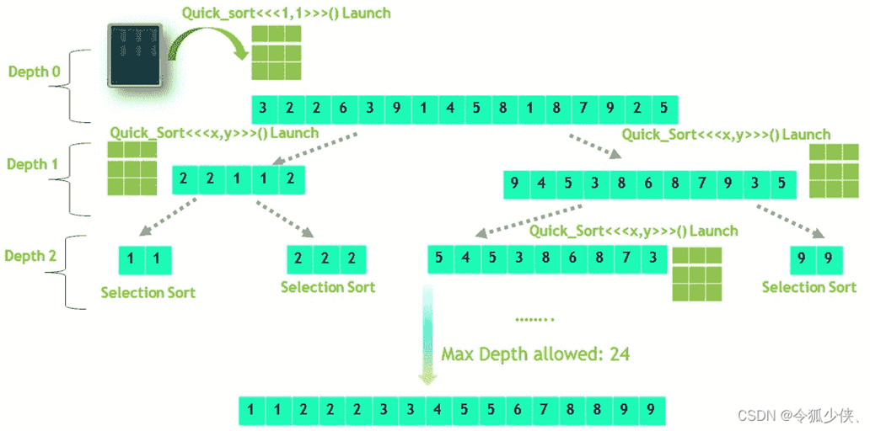
基 于 排 序 的 多 重 计 数 软 件 触 发 算 法
基于CUDA动态并行的排序算法
算法原理
性能测试
利用CUDA动态并行的特性
通过动态并行特性对数据进行划分
最终使用选择排序进行排序
相比于其他排序性能优势较大
能应用在多重计数触发算法中
9
Notes:
主要介绍cuda动态并行的新特性

Slide 11
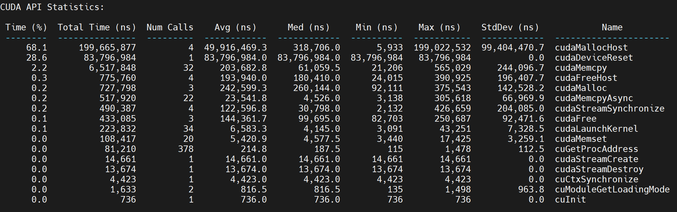
基 于 排 序 的 多 重 计 数 软 件 触 发 算 法
GPU程序性能优化思路
代码的逻辑优化
Nsight Systems 命令行工具：用于分析 CUDA 应用程序的性能和行为
性能影响
显存的分配
数据的传输
10

Slide 12
基 于 排 序 的 多 重 计 数 软 件 触 发 算 法
GPU程序性能优化方法
代码的逻辑
CUDA流的创建：只创建一次
数据传输改为重置
显存、CUDA流的销毁：只销毁一次
显存的分配：使用 CNMeM 建立显存池，避免重复分配显存，带来的性能影响
数据的传输
使用锁页内存进行源数据存储，GPU可以使用“直接内存访问（Direct Memory Access，DMA）”技术直接在主机和GPU之间复制数据，传输仅一次，效率更高。
数据进行异步数据传输，数据传输和计算可以同步完成，减少数据传输时间
11

Slide 13
基 于 排 序 的 多 重 计 数 软 件 触 发 算 法
GPU加速多重计数触发算法性能测试
减少了排序的耗时
增加了数据传输、显存分配等耗时
总事例越多，算法优势越明显
12
Notes:
主要介绍cuda动态并行的新特性

Slide 14
基 于 填 表 的 多 重 计 数 软 件 触 发 算 法
基于填表的多重计数软件触发算法
Data window
Trigger window
Trigger window
：使用一个触发表来避免排序
Slide
算法思想
算法优缺点
Channel 1
优点
Channel 2
Channel 2
避免了hit排序，根据着火通道数，进行填表
压缩了滑窗时间（只与表格大小有关）
Channel 3
…...
缺点
内存消耗大
漏触发
Channel 4
time span
算法改进
设计了新的触发表，使用一行触发表实现上面
多行表功能
参考“一种适用于高通道数和高事例率下的高能物理实验软件触发算法”（高能所--彭宇）
13
Notes:
主要介绍cuda动态并行的新特性

Slide 15
基 于 填 表 的 多 重 计 数 软 件 触 发 算 法
GPU加速多重计数触发算法分析
填表
触发表滑窗
计算任务大：对所有hits进行计算、填表
适合使用GPU进行加速计算
逻辑任务多：需要判断、滑窗等一系列逻辑操作
计算任务小：只需访问窗口中数据
适合使用CPU处理
CPU
检查数据格式、
预处理
传输hit数据至GPU
接收触发表
触发表滑窗
GPU
创建流、分配显存等
创建流、分配显存等
接收hit数据
填表
传输触发表至CPU
销毁流、回收显存等
14
Notes:
主要介绍cuda动态并行的新特性

Slide 16
基 于 填 表 的 多 重 计 数 软 件 触 发 算 法
GPU处理多通道数据思路
GPU
Grid
线程块
Block(0,0)
Block(1,0)
Block(2,0)
CPU预处理
线程
由CPU遍历整个数据，记录下通道头在数据中的偏移量
将偏移量数组传输给GPU
Block(0,1)
Block(1,1)
Block(2,1)
blockIdx.x
threadIdx.x
GPU线程映射
……
GPU根据通道头的偏移量，将线程块指向通道头
线程块中的线程指向对应通道内的数据
由线程块中的共享内存存储对应通道内的信息
header
channel_header
hit_raw_data
……
channel_header
hit_raw_data
15

Slide 17
基 于 填 表 的 多 重 计 数 软 件 触 发 算 法
GPU加速多重计数触发算法性能测试
该算法结果与CPU结果一致
该算法适用于高hit rate情况
在高hit rate情况下，随着通道数增加，算法优势越明显
16

Slide 18
中国科学院高能物理研究所 Institute of High Energy Physics, CAS
谢谢大家

